Slide 1
МБОУ «Клюевская СОШ»
Учебно-исследовательская работа
«Загадки зеленого листа»
Учащиеся:
Докичева Маргарита, 4 класс
Подчезерцева Дарья, 4 класс
Чубреев Вячеслав, 4 класс
Шарипов Никита, 4 класс
с. Клюевка
2014

Slide 2
Окружающая нас природа любит загадывать загадки…
Какова же роль зеленого листа для растения, человека, планеты? Какие процессы происходят в зеленом листе растений и при каких условиях?
гипотеза исследования:
если растения не будут зелеными, то все другие организмы на Земле погибнут

Slide 3
Опыт Ван-Гельмонта

Slide 4
Опыт Джозефа Пристли

Slide 5
Швейцарский ученый Жан Сенебье в 1782 году окончательно установил, что днем при солнечном свете зелёные растения выделяют кислород.
К концу IX века окончательно стало известно, что растения поглощают листьями углекислый газ и образуют органические вещества.

Slide 6
Цель работы:
выяснить почему листья имеют зеленый цвет и какую роль играет зеленый цвет в жизни самого растения и других организмов
Для достижения цели были определены задачи:
Изучить литературу и определить роль растений на Земле;
Выяснить от чего зависит цвет листьев у растений;
Изучить процессы, происходящие в зеленых листьях;
Провести практическое исследование процессов, происходящих в зеленых листьях.
Методы исследования:
Анализ литературы по проблеме исследования;
Эксперимент

Slide 7
Роль растений на Земле
Источник питания, топлива и строительных материалов, бумаги, тканей и других продуктов
Поглощая углекислый газ и выделяя кислород, зеленые растения обогащают воздух кислородом, необходимым для дыхания всех живых существ
Но главная роль зеленых растений определяется их способностью создавать органические вещества из углекислого газа и воды с использованием световой энергии

Slide 8
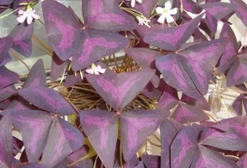
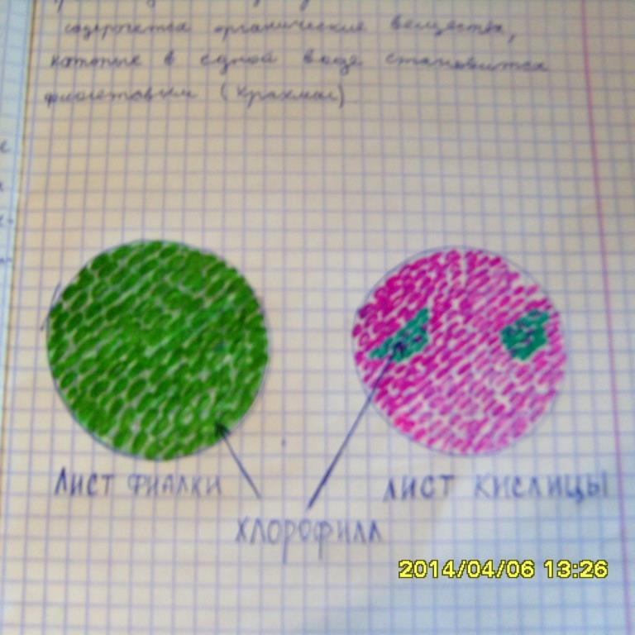
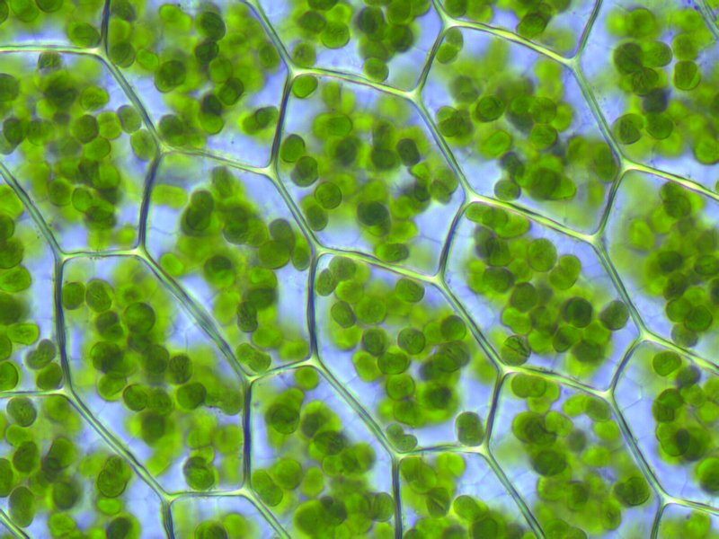
Фотосинтез - главный процесс в растении
Зеленая окраска листьев связана с наличием в клетках листа особого пигмента – хлорофилла

Slide 9
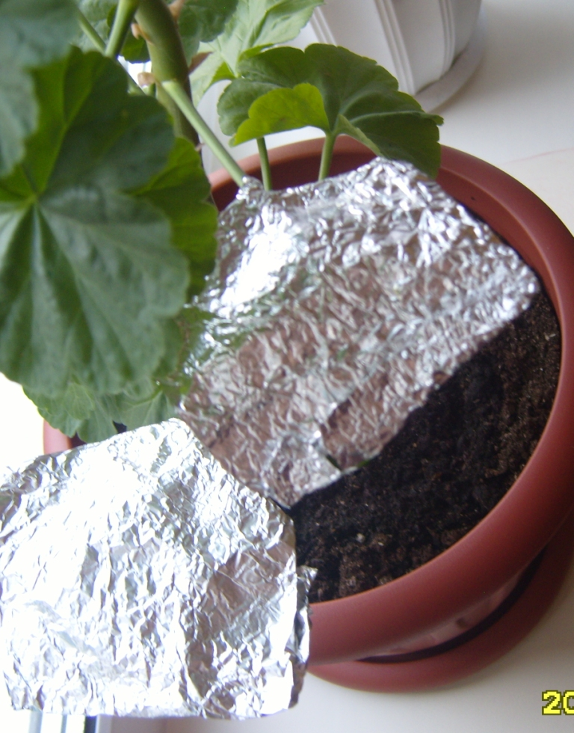
Условия образования хлорофилла
Листья поместили Через 2 недели листья
в конверты из фольги стали бледными

Slide 10
Фотосинтез - это процесс, в котором зеленое растение из неорганических веществ (углекислого газа и воды) образует органические вещества (крахмал, сахара) и кислород с использованием энергии солнечного света.

Slide 11
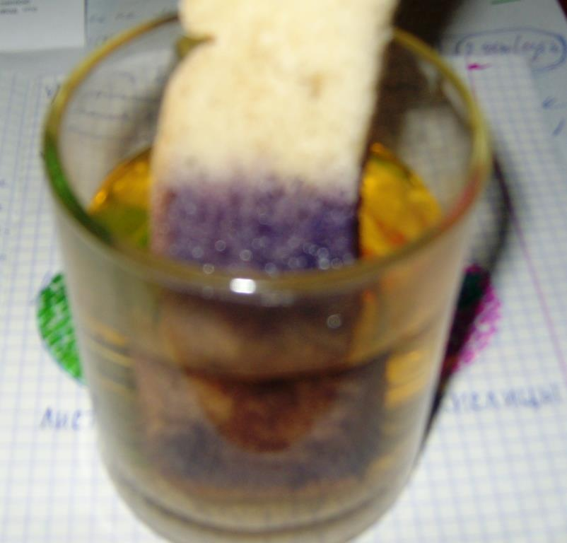
Обнаружение органических веществ в растениях
Обнаружение органических веществ с помощью йодной воды.
При опускании куска
белого хлеба в йодную
воду, он стал
фиолетовым.

Slide 12
Обнаружение органических веществ в растениях
2. Опустив лист пеларгонии в йодную воду, лист не окрасился, а остался по-прежнему зеленым

Slide 13
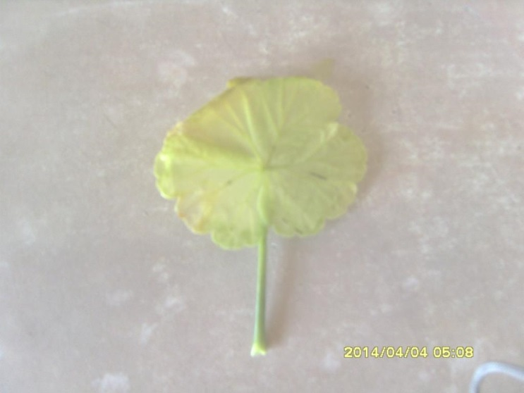
Обнаружение органических веществ в растениях
3. Удаление хлорофилла в кипящем спирте
4. Лист стал бесцветным, без хлорофилла

Slide 14
Обнаружение органических веществ в растениях
5. После удаления хлорофилла, лист опустили в йодную воду, он стал приобретать фиолетовую окраску, следовательно он содержит органические вещества (крахмал)

Slide 15
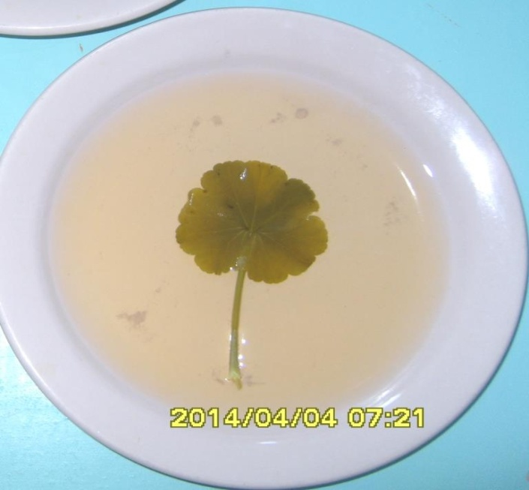
Обнаружение органических веществ в растениях
6. Лист пеларгонии, который находился в конверте из фольги в течении одной недели обработали таким же способом, но после обесцвечивания, лист не изменил окраску, следовательно, что в листьях образуется органическое вещество, и этот процесс происходит только в присутствии солнечного света.

Slide 16
Органические вещества, образованные в процессе фотосинтеза в зеленых листьях необходимы растениям, животным и человеку для жизни. Образование органических веществ возможно в зеленых листьях растения только в присутствии солнечного света.

Slide 17
Выводы исследования
Зеленый цвет растений зависит от наличия в них пигмента – хлорофилла
Зеленый цвет в растениях играет самую важную роль. Без хлорофилла процесс фотосинтеза невозможен. Растения производят органическое вещество и кислород в процессе фотосинтеза, которые необходимы для жизни других организмов. Этот сложный процесс, который протекают в зелёных листьях, может идти только при наличии энергии Солнца
Поглощая углекислый газ и выделяя кислород, зеленые растения обогащают воздух кислородом, необходимым для дыхания всех живых существ. Ни человек, ни животное, ни грибы, ни растения, лишенные хлорофилла не могут усвоить энергию от солнца, это может сделать только зеленое растение. Его роль на Земле наш выдающийся ученый Климент Аркадьевич Тимирязев назвал космической

Slide 18
Тимирязев говорил:
«Дайте самому лучшему повару сколько угодно солнечного света и целую речку чистой воды и попросите, чтобы из всего этого он приготовил вам сахар, крахмал, жиры и зерно, - он решит, что вы над ним смеётесь». Но то, что кажется совершенно фантастическим человеку, беспрестанно совершается в зелёных листьях растений в результате процесса фотосинтеза.

Slide 19
Спасибо за внимание!

